Slide 1
Fundamentos de Programación
El mundo de la programación
Esp. Jhon Jairo Orozco D.
Jhonorozco.tic@ucaldas.edu.co

Slide 2





CÓMO VAMOS??
R.A.M.
Memory Access Aleatory
DONDE VAMOS???
QUÉ me dan ??
QUÉ necesito ??
INFORMACIÓN
 | John |  | 50
fff |  |  | abf
eeff
ENTRADAS
Condicionales
Texto
Números
Imágenes
Sonido Multimedia
Movimiento
PROCESOS
QUÉ tengo ??
FÓRMULAS
Bucles - Ciclos
VARIABLES Dirección de Memoria,
Espacio de almacenamiento
SALIDAS
QUÉ me piden??
QUÉ muestro ??
Funciones - Métodos
TIPO DE DATOS
Rango de valores permitidos
CPU UNIDAD CENTRAL
ALU Unidad Aritmética y Lógica
OPERADORES ARITMÉTICOS
OPERADORES
LÓGICOS
^ ** Potencias
* Multiplicaciones
2. / División ,
2. % mod Módulo
3. + Sumas
3. - Restas
Resultado Numérico
AND Conjunción &&
1. OR disyunción ||
2. NOT Negación !
Resultado Booleano (V o F) (0 o 1)
OPERADORES RELACIONALES
> >= Mayor , Mayor Igual
1. < <= Menor, Menor Igual
1. <> Diferente (!=)
1. = Igual (==)
Resultado Booleano (V o F) (0 o 1)
Para todas las expresiones, se pueden agrupar entre paréntesis(se destruyen de adentro hacia afuera), las operaciones por prioridad; si es igual prioridad se resuelven de izquierda a derecha

Slide 3
Conociendo más sobre variables
Clases - objetos
Referencia a las posiciones de una cadena
Recomendaciones al taller entradas procesos y salidas:
Todas el código propio con minúsculas, más tardes se verán constantes con todo mayúsculas
Una constante es una variable cuyo valor NO cambia en todo el programa, ejem PI = 3.1416
En Python facilita el inicializar varias variables, separando por comas: ejemplo x=10, y=20
Python permite asignar valores a varias variables al tiempo,
ejemplo x, y = 10, 20
x, y = y, x

Slide 4
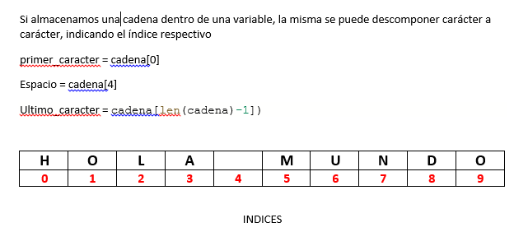

Conociendo más sobre variables
Clases - objetos
Referencia a las posiciones de una cadena
Todos los tipos de datos conocidos se comportan como un OBJETO, proveniente de una CLASE, por lo tanto cada variable que hemos creado puede heredar atributos y métodos de su CLASE, por eso cuando digitamos punto, se listan sus atributos y métodos.
Clase STR
Atributo1
Atributo2
atributo3
Metodo3()
Metodo2()
Metodo3()

Slide 5
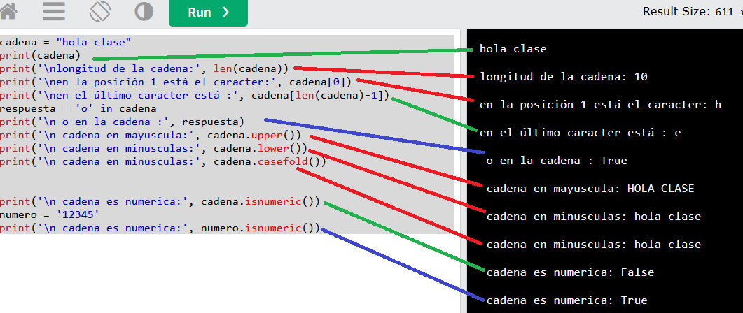
Aplicación de funciones y métodos en las cadenas
TUTORIAL DE METODOS EN PYTON
https://www.w3schools.com/python/
Todos los tipos de datos conocidos se comportan como un OBJETO, proveniente de una CLASE, por lo tanto cada variable que hemos creado puede heredar atributos y métodos de su CLASE, por eso cuando digitamos punto, se listan sus atributos y métodos.

Slide 6
METODOS DE LA CLASE CADENA STR
TUTORIAL DE METODOS EN PYTON
https://www.w3schools.com/python/
Method | Description
capitalize() | Converts the first character to upper case
casefold() | Converts string into lower case
center() | Returns a centered string
count() | Returns the number of times a specified value occurs in a string
encode() | Returns an encoded version of the string
endswith() | Returns true if the string ends with the specified value
expandtabs() | Sets the tab size of the string
find() | Searches the string for a specified value and returns the position of where it was found
format() | Formats specified values in a string
format_map() | Formats specified values in a string
index() | Searches the string for a specified value and returns the position of where it was found
isalnum() | Returns True if all characters in the string are alphanumeric
isalpha() | Returns True if all characters in the string are in the alphabet
isdecimal() | Returns True if all characters in the string are decimals
isdigit() | Returns True if all characters in the string are digits
isidentifier() | Returns True if the string is an identifier
islower() | Returns True if all characters in the string are lower case
isnumeric() | Returns True if all characters in the string are numeric
isprintable() | Returns True if all characters in the string are printable
isspace() | Returns True if all characters in the string are whitespaces
istitle() | Returns True if the string follows the rules of a title
isupper() | Returns True if all characters in the string are upper case

Slide 7
TUTORIAL DE METODOS EN PYTON
https://www.w3schools.com/python/
METODOS DE LA CLASE CADENA STR
Method | Description
join() | Joins the elements of an iterable to the end of the string
ljust() | Returns a left justified version of the string
lower() | Converts a string into lower case
lstrip() | Returns a left trim version of the string
maketrans() | Returns a translation table to be used in translations
partition() | Returns a tuple where the string is parted into three parts
replace() | Returns a string where a specified value is replaced with a specified value
rfind() | Searches the string for a specified value and returns the last position of where it was found
rindex() | Searches the string for a specified value and returns the last position of where it was found
rjust() | Returns a right justified version of the string
rpartition() | Returns a tuple where the string is parted into three parts
rsplit() | Splits the string at the specified separator, and returns a list
rstrip() | Returns a right trim version of the string
split() | Splits the string at the specified separator, and returns a list
splitlines() | Splits the string at line breaks and returns a list
startswith() | Returns true if the string starts with the specified value
strip() | Returns a trimmed version of the string
swapcase() | Swaps cases, lower case becomes upper case and vice versa
title() | Converts the first character of each word to upper case
translate() | Returns a translated string
upper() | Converts a string into upper case
zfill() | Fills the string with a specified number of 0 values at the beginning

Slide 8
EXPRESIONES RELACIONALES
Las expresiones relacionales se construyen variables y/o constantes, el único resultado posible es el retorno de un valor booleano (Verdadero o Falso)
SINTAXIS
variable OPERADOR RELACIONAL variable
Constante OPERADOR RELACIONAL constante
Constante OPERADOR RELACIONAL variable
Operador | Significado | Ejemplo | Resultado
< | Es menor que … | 4 < 7 | True
<= | Es menor o igual que … | “Ab” <= “ab” | True
> | Es mayor que … | 4.5 > 7.1 | False
>= | Es mayor o igual que … | ‘1A’ >= ‘A1’ | False
== | Es igual a … | “abc” == “ab” + “c” | True
!= | Es diferente de … | 4 != 7 | True
is | Dos objetos son el mismo | 4 is 7 | False
is not | Dos objetos no son el mismo | 4 is not 7 | True

Slide 9
EXPRESIONES LÓGICAS
Las expresiones lógicas se construyen con expresiones relacionales en sus extremos, el único valor que retorna es un valor booleano (Verdadero, Falso).
Tener presente que p, q son preposiciones, es decir una instrucción de la cuál se espera que su resultado sea Verdadero o Falso, NO existen valores intermedios
SINTAXIS
Expresión relacional OPERADOR LÓGICO Expresión relacional
p | q | p AND q | p OR q
 |  | p && q | P || q
V | V | V | V
V | F | F | V
F | V | F | V
F | F | F | F
En el AND solo es Verdadero cuando todas sus expresiones son Verdaderas
En el OR solo es Falso cuanto todas sus expresiones son Falsas o simplemente

Slide 10
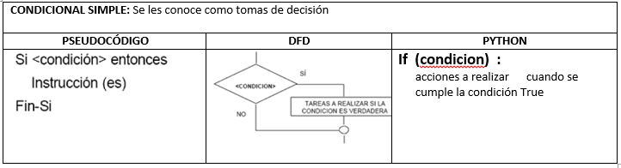
EXPRESIONES LÓGICAS
Las estructuras condicionales comparan una variable contra otro(s) valor (es), para que en base al resultado de esta comparación (Verdadero o Falso, se siga un curso de acción dentro del programa. Cabe mencionar que la comparación se puede hacer contra otra variable o contra una constante, según se requiera. Existen tres tipos básicos, las simples, las dobles y las múltiples.
Identar equivale a la tecla
TABULADOR <TAB>
En la expresión :
La condición es una expresión booleana que se evalúa como verdadera (True) o falsa (False).
Se requiere el uso de dos puntos (:) al final de la condición.
Todas las líneas de código a ejecutar si se cumple la condición
tienen que estar indentadas respecto la sentencia if.

Slide 11
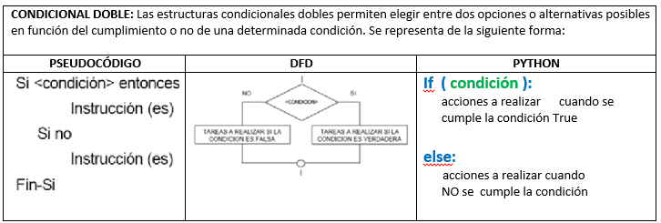
EXPRESIONES LÓGICAS

Slide 12
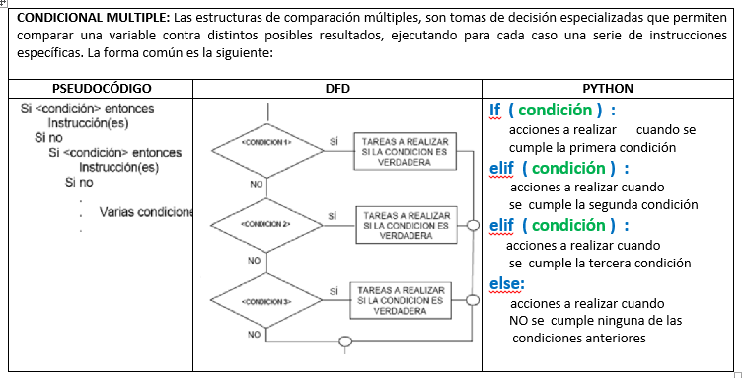
EXPRESIONES LÓGICAS

Slide 13
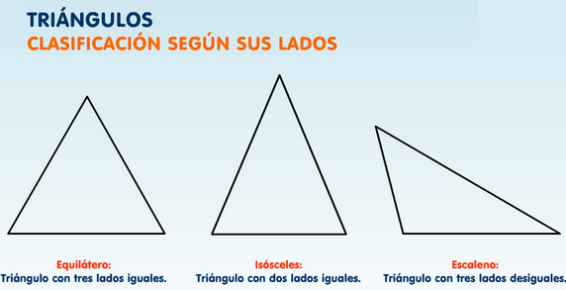
PLANTEAMIENTO DEL PROBLEMA
SITUACIÓN PROBLEMÁTICA: Una escuela de la ciudad, requiere un programa PYTHON para que los estudiantes de primaria, identifiquen (se asumen que los tres lados son válidos para armar el triengulo):
Los tipos de triangulo (ver imagen)
El perímetro
ANALISIS
ENTRADAS : lado1, lado2, lado3
PROCESOS : perimetro← lado1 + lado2 + lado3
SALIDAS : tipo_triangulo, perímetro
CONDICIONALES o Restricciones:
tipo_triangulo depende de comparar los tres lados del triángulo (equilátero, isósceles, escaleno)

Slide 14
HERRAMIENTA DFD PARA COMPILAR UN DIAGRAMA DFD
DFD es un editor de diagramas de flujo con el cual puedes dar forma gráfica a un gran número de algoritmos, ejecutarlos y depurarlos en caso de hallar errores.
En la barra superior de DFD se agrupan los objetos necesarios para la construcción de los diagramas. Se parte siempre de una plantilla con un estado inicial y uno final, conectados por una flecha. Los ítems se posicionan con un clic sobre el tramo de conexión elegido: DFD se encarga de redibujar los elementos.
Cuando quieras probar tu diagrama, la tecla F9 iniciará la ejecución. También puedes usar los controles de reproducción o recurrir al menú Depuración para evaluar una expresión o efectuar un paso simple. El directorio de DFD incluye ejemplos de diagrama de flujo para que te familiarices con su interfaz.
Software libre con código disponible (GPL)Traducido al inglés y portuguésBarra de estado más legibleObjetos de cierre de ciclos más explícitosSe aceptan comillas dobles para las cadenas de caracteres
Se aceptan comillas dobles o sencillas para las cadenas de caracteres
Todas la variables deben ser inicializadas, las numéricas con 0 y las de cadenas con comillas “”

Slide 15
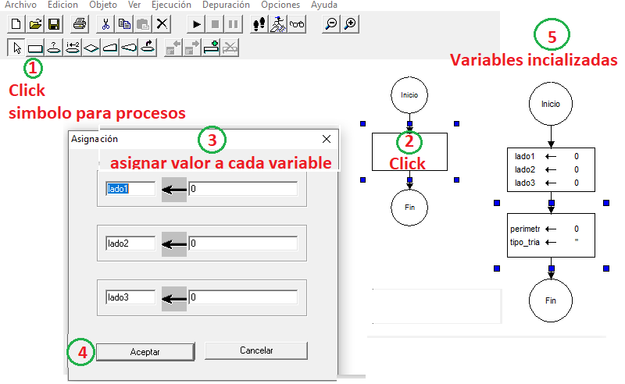
VARIABLES – TIPO DATO - DATO
DFD: Definimos e inicializamos las variables, numéricas con 0 y cadenas con comillas

Slide 16
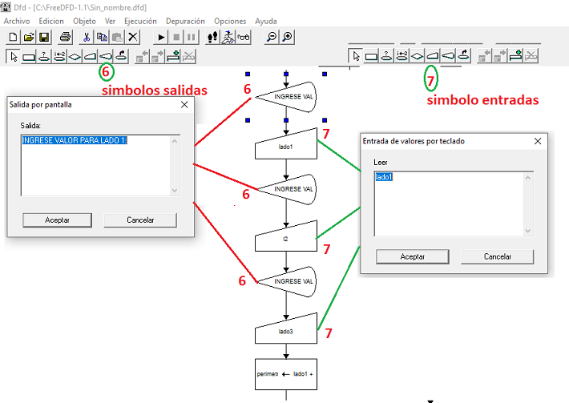
ENTRADA Y SALIDA DE DATOS POR DFD
DFD:
ENTRADAS acompañadas de un mensaje que indique al usuario que ingresar
SALIDAS: acompañar la variable a ingresar con un mensaje de salida

Slide 17
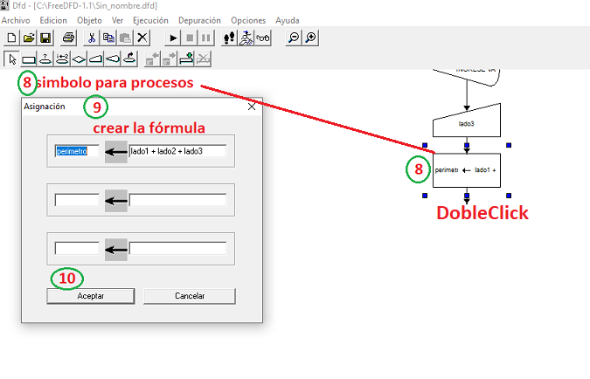
ENTRADA Y SALIDA DE DATOS POR DFD
DFD: PROCESOS, se representan con un rectángulo y el mismo se escriben las fórmula respectivas, para asignar su resultado a la variable respectiva

Slide 18
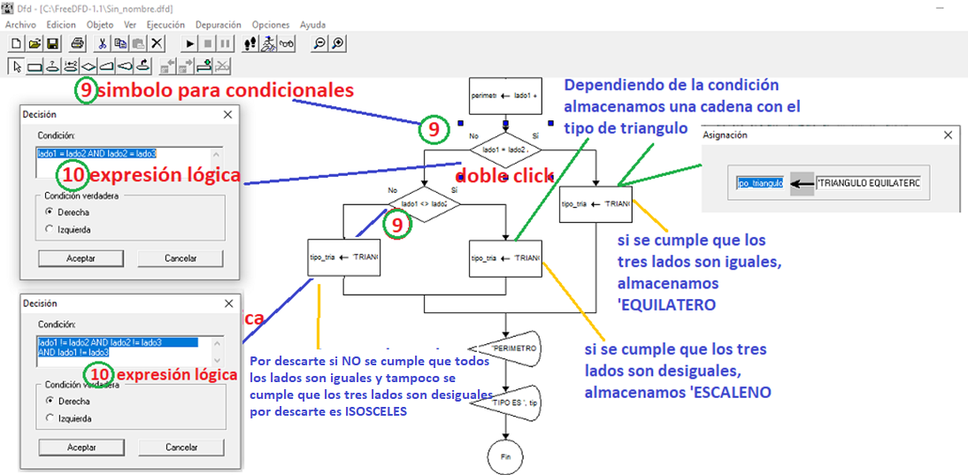
ENTRADA Y SALIDA DE DATOS POR DFD
DFD:
CONDICIONALES: Cualquier entrada, proceso y/o salida, puede depender de que se cumpla o NO una condición, en este caso

Slide 19
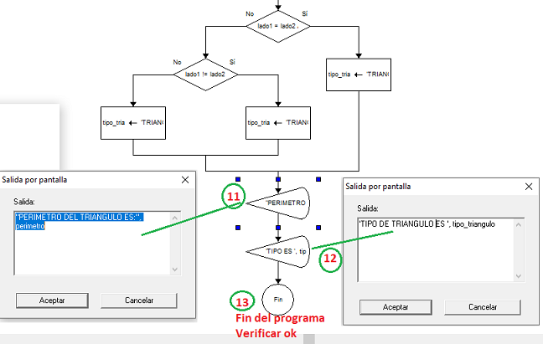
ENTRADA Y SALIDA DE DATOS POR DFD
DFD:
SALIDAS: Una vez se tienen los valores almacenados en la R.A.M. se procede a generar las salidas de una forma clara para el usuario final (ortografía, claridad)

Slide 20
ENTRADA Y SALIDA DE DATOS POR DFD
PRUEBA DE ESCRITORIO: Es muy importante que se comprueben todas las posibles salidas, recuerde que el computador NO sabe y como programadores garantizamos que se le enseñe bien, para que a partir de ahí, lo haga más rápido y con N valores diferentes y de mayor complejidad
lado1 | Lado2 | lado3 | permimetro | tipo_ triangulo
10 | 10 | 10 | 30-OK | equilatero | OK
10 | 20 | 30 | 60-OK | escaleno | OK
10 | 10 | 20 | 60-OK | isosceles | OK
20 | 10 | 10 | 40-OK | isosceles | OK
10 | 20 | 10 | 40-OK | isosceles | OK
Una vez comprobado en la prueba de escritorio, que todas las posibles combinaciones o alternativas se puede proceder a llevarlo a un lenguaje de programación como PYTHON, hasta obtener el producto final.

Slide 21
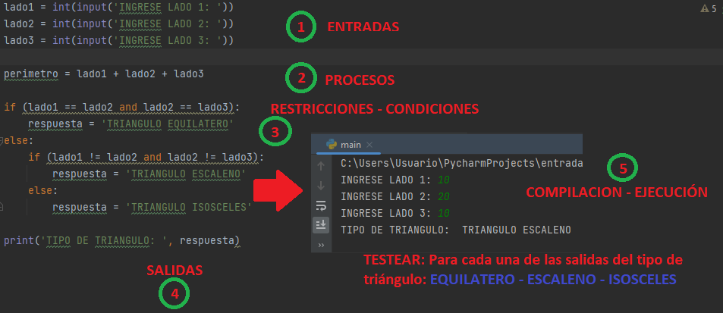
PROGRAMA EN PYTHON
COMPARTIDO EN GOOGLE COLLAB
https://colab.research.google.com/drive/1bjd6n4Hc25L_BsT_vgaCtYAKMcYWln8h?usp=sharing

Slide 22
TALLER ESTRUCTURAS CONDICIONALES
RESOLVER EL TALLER CORRESPONDIENTE
TALLER ESTRUCTURAS CONDICIONALES
SUBIRLO EN LA SECCIÓN DE SOPORTES
RECUERDEN QUE TIENEN TUTORES, MESA DE AYUDA Y FORMADOR DISPUESTOS A COLABORARLES
! ANIMO !

Slide 23
PROGRAMA EN PYTHON

